Slide 1


Slide 2
Hans 2
Jetzt erst recht

Slide 3
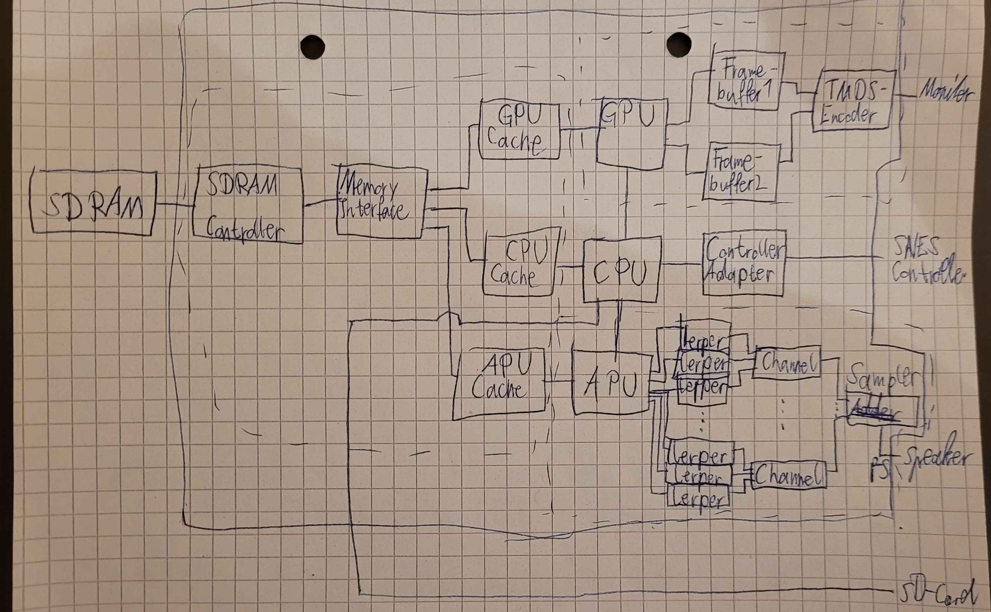
Architektur

Slide 4
Architekturnotizen
Der Hauptprozessor soll andere Module ausschließlich über Memory-Mapping erreichen
Programm sitzt entweder in SD-Karte oder im SDRAM. SD-Karte bevorzugt, aber potentiell Flaschenhals

Slide 5
Eine Open Source Konsole
Bereits existierende Open Source Konsolen:
GameShell und uConsole (Baukästen für Gameboy-Format PCs)
Picopad (Basiert auf dem Raspberry Pi Pico)
Noch mehr: GitHub - Pharap/TableOfOpenSourceConsoles: A table of open source consoles
Unser USP:
…Gar keiner? Vielleicht das wir noch mehr Open Source sind???

Slide 6
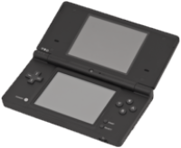
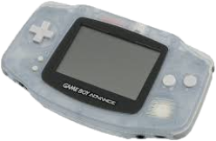
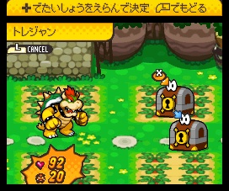
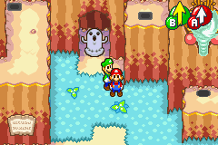
Zu Überbieten:

Slide 7
Aufgabenbereiche
Prozessor und Diverses
Grafiksystem
Audiosystem
Speichersystem
Gehäuse, Strom und Verkabelung
Spiele entwickeln

Slide 8
1. Prozessor und Diverses
Einen Risc-V Prozessor heraussuchen mit:
Befehlssatz RV32IM, potentiell FV (sollte load/store/byte beinhalten
Interrupts
SNES-Controller anschließen (ERST ÜBER GEHÄUSE NACHDENKEN)
5 V Controller mit 3,3 V ULX3S verbinden (erledigt)
Controller zum laufen bringen (erledigt)
Adaptermodul schreiben
Über Software programmierbare Timer, die Interrupts auslösen
Alles Memory Mappen: RAM, GPU, APU, SD-Karte(?), Controller, Timer, uvm.

Slide 9
2. Grafiksystem
Monitor zum laufen bringen (erledigt)
GPU schreiben (erledigt)
Doppelten Bildpuffer (BRAM) mit GPU verbinden
Vsync-Option bieten
Rücklicht-PWM
Optional: Touch anbinden

Slide 10
3. Audiosystem
PCM5102a (DAC) zum laufen bringen
Audioformat ausarbeiten
Kleinen Prozessor als APU raussuchen (PicoRV?)
Softwareroutine für APU schreiben
Vielleicht ein bisschen Hardware um APU zu entlasten
Sampler schreiben
I²S einbinden
Midi-zu-eigenem-Format Converter schreiben

Slide 11
4. Speichersystem
SDRAM-Controller finden und anbinden (siehe Radiona, meine Frage)
Prüfen, ob wir Spiel von SD-Karte (+Cache) aus laufen lassen können
Wurde SDRAM entlasten, weil CPU-Befehle dann auf SD-Karte bleiben
Dafür müssen Daten aktiv geladen werden, inklusive Bild- und Audiodaten
Speicherzugriffe koordinieren
Vllt in der Priorität: 1. APU, 2. GPU, 3. CPU
CPU läuft selten mit GPU gleichzeitig
Kleine Caches (aller höchstens 2 BRAMS) für jeweils APU, GPU, CPU

Slide 12
5. Gehäuse, Strom und Verkabelung
Gehäuse entwerfen und drucken
Wichtig: Angenehmer Griff, Knöpfe in Reichweite, Gewichtsverteilung, Ästhetisch
Wichtig: Temperaturregelung, Anschlüsse angenehm erreichbar, alles muss fest sitzen
Bonus: Mann kann die Konsole leicht auf/zumachen (darf nicht von selbst passieren!)
Stromquelle finden und einbauen (braucht USB-Mikro?)
Sollte für mindestens 3 Stunden am Stück Stromliefern
Akku bevorzugt
Kabel kürzen, alles sauber und isoliert miteinander verbinden

Slide 13
6. Spiele entwickeln
Hauptmenü, aus dem man Spiele auswählen kann (erledigt)
Soll zeigen, was die Konsole kann. Also Animationen, Musik Geräusche usw.
Pong als Proof-of-Concept (erledigt)
Jeder kann Machen was er will

Slide 14
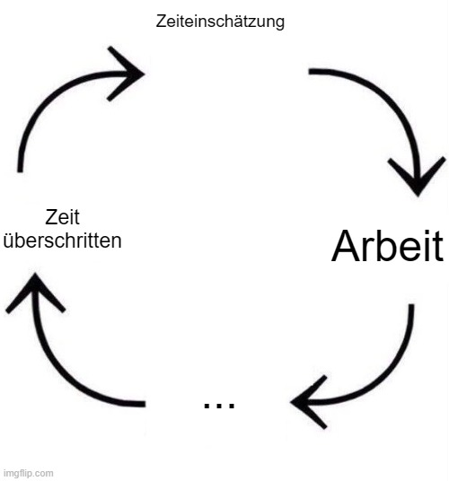
Zeitschätzung

Slide 15
Zeitschätzung
Prozessor und Diverses
Grafiksystem
Audiosystem
Speichersystem
Gehäuse, Strom und Verkabelung
Spiele entwickeln
24 Stunden
5 Stunden
23 Stunden
36 Stunden
40 Stunden
40 Stunden
Controller 16 Stunden
Touch 8 Stunden
Jeder so viel er will
Insgesamt (Ohne Spiel)
152 Stunden
Bei 4 Stunden/Woche und 3 Personen
152/12 = 12,3 Wochen
Realistische(re) Schätzung
12,3 * 130% = 16 Wochen

Slide 16


Wer will Was machen?

